Slide 1
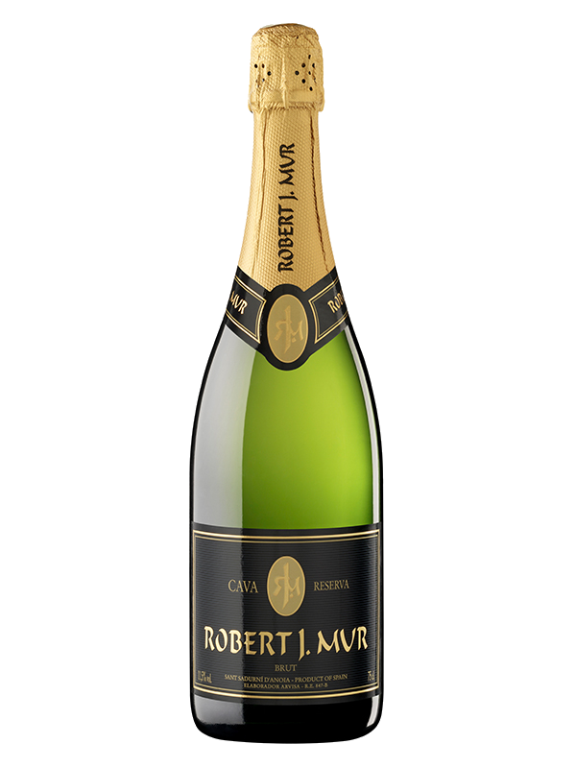
■PRICE CARD
ロベルト・ホタ・ムール ブリュット
ロベルト・ホタ・ムール ブリュット
スペイン国内の数々のホテル・レストランで採用
スペイン国内の数々のホテル・レストランで採用
原産国：スペイン/DO カヴァ
生産者：ロベルト・ホタ・ムール
品種 ：チャレッロ/マカベオ/パレリャーダ
味わい：白泡・辛口・ミディアムボディ
原産国：スペイン/DO カヴァ
生産者：ロベルト・ホタ・ムール
品種 ：チャレッロ/マカベオ/パレリャーダ
味わい：白泡・辛口・ミディアムボディ
希望小売価格
3,300
円 (税込)
価格
ロベルト・ホタ・ムール ブリュット
ロベルト・ホタ・ムール ブリュット
スペイン国内の数々のホテル・レストランで採用
スペイン国内の数々のホテル・レストランで採用
原産国：スペイン/DO カヴァ
生産者：ロベルト・ホタ・ムール
品種 ：チャレッロ/マカベオ/パレリャーダ
味わい：白泡・辛口・ミディアムボディ
原産国：スペイン/DO カヴァ
生産者：ロベルト・ホタ・ムール
品種 ：チャレッロ/マカベオ/パレリャーダ
味わい：白泡・辛口・ミディアムボディ
希望
小売
\3,000 (税込 \3,300)
価格
ロベルト・ホタ・ムール ブリュット
ロベルト・ホタ・ムール ブリュット
スペイン国内の数々のホテル・レストランで採用
スペイン国内の数々のホテル・レストランで採用
常にベストな状態のワインをリリースするために、時には熟成期間が短くても良質なものを出荷することがあります。そのためほとんどは「15か月以上熟成=レゼルヴァ」なのにもかかわらず、レゼルヴァ標記をしていません。軽快ながらも酸味と果実味のバランスの良い、こだわりの詰まったワインです。
常にベストな状態のワインをリリースするために、時には熟成期間が短くても良質なものを出荷することがあります。そのためほとんどは「15か月以上熟成=レゼルヴァ」なのにもかかわらず、レゼルヴァ標記をしていません。軽快ながらも酸味と果実味のバランスの良い、こだわりの詰まったワインです。
原産国：スペイン/DO カヴァ
生産者：ロベルト・ホタ・ムール
品種 ：チャレッロ/マカベオ/パレリャーダ
味わい：白泡・辛口・ミディアムボディ
原産国：スペイン/DO カヴァ
生産者：ロベルト・ホタ・ムール
品種 ：チャレッロ/マカベオ/パレリャーダ
味わい：白泡・辛口・ミディアムボディ
希望
小売
\3,000 (税込 \3,300)
価格

